Slide 1
Security Product Management System (PMS) 安全产品管理系统
Bingo
陈哲（Gin） 赖颖涛（Vincent）
王郑毅（David） 黄克成（Eric）

Slide 2
项目背景
SAZ 安全方案是一家经营电子监控产品（如CCTV 摄像头，DVR，无线摄像头，烟雾报警器等）的私有组织。公司自 2006 年开始销售安全产品并在市场上确立了自己的位置。公司的管理部门想把业务拓展到网络上，并将分布在 8 个城市的地区办事处业务电子化。

Slide 3
项目概述
1.产品，供应商，客户等需要有唯一编号
解决方案➔➔作为表的主键，唯一约束
2.不同实体间存在依附和传递关系
解决方案➔➔建立架构
3.对公司整体业务流程的分析
解决方案➔➔确立实体关系图

Slide 4
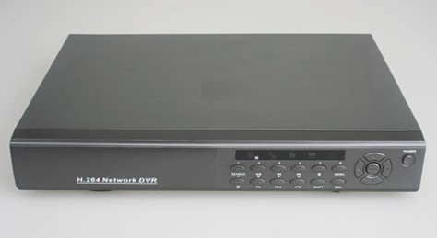


Product

Slide 5
Employee
Customer
Vender
Product
Purchase
Sales

Slide 6
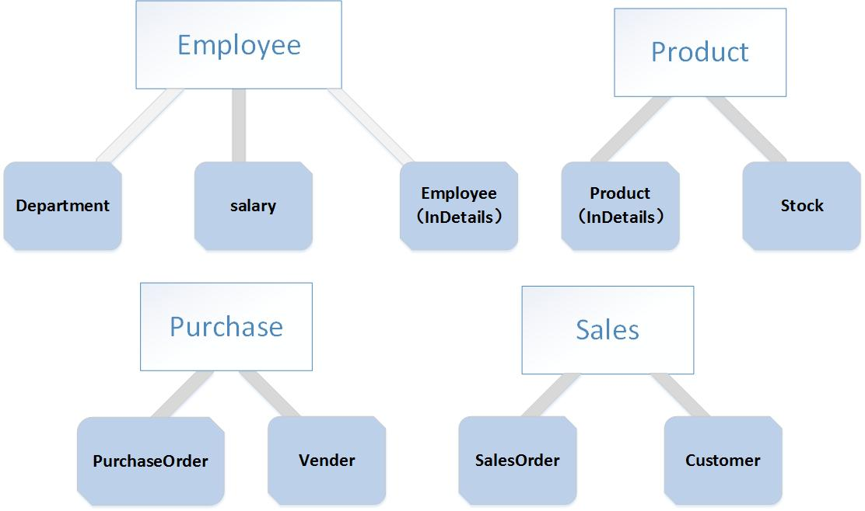
架构

Slide 7
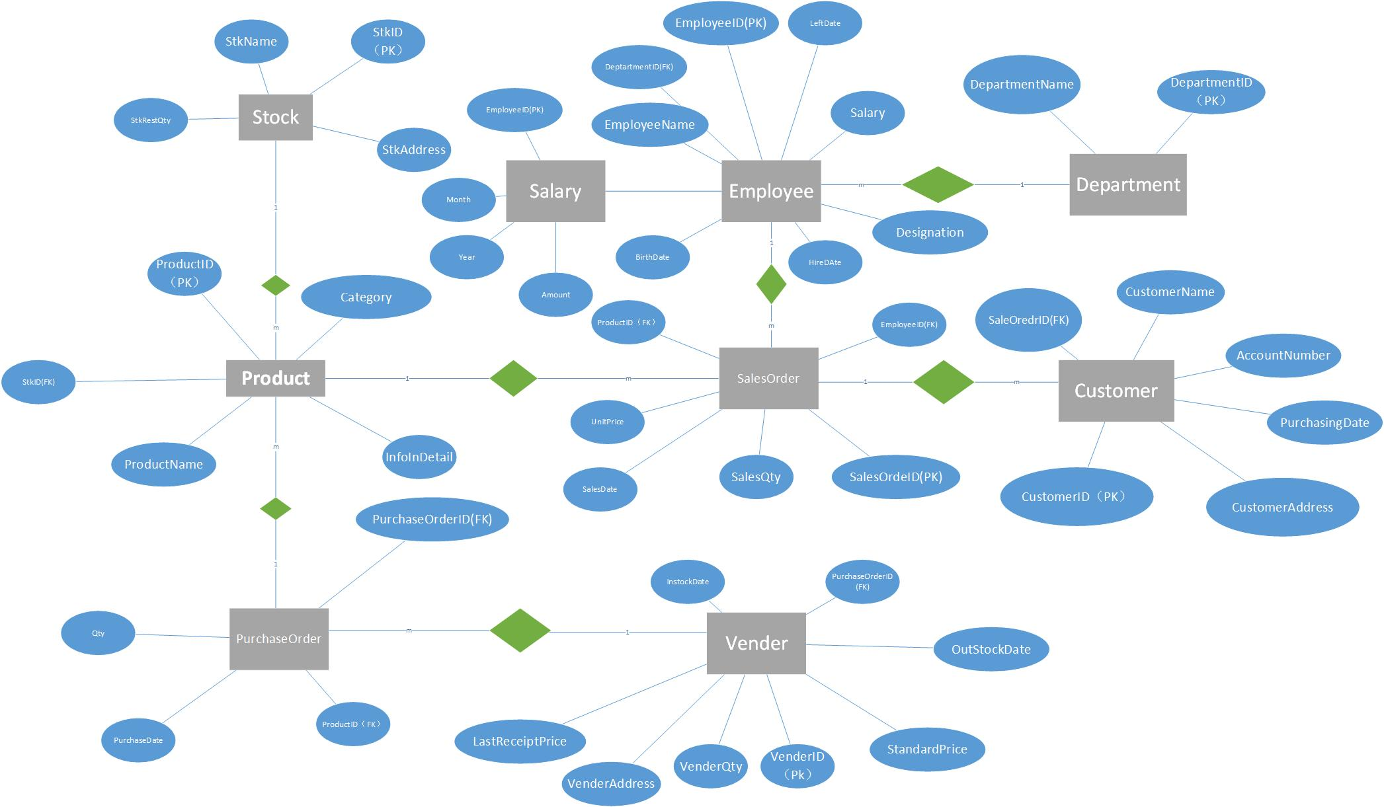
ER图

Slide 8
数据字典
供应商(Vender)
供应商(Vender)
字段名 | 数据类型 | 是否为空 | 默认值 | 说明
LastReceiptPrice | Decimal(18,2) | NOT NULL |  | 最终价格
VenderAddress | Nvarchar(50) | NOT NULL |  | 供应商地址
Qty | Int | NOT NULL |  | 产品数量
VenderID | String | NOT NULL |  | 供应商编号，主键
StandardPrice | Decimal(18,2) | NOT NULL |  | 标准价格
InStockDate | Datetime | NOT NULL |  | 修改日期(入库日期)
PurchaseOrderID | Char(6) | NOT NULL |  | 购买订单编号，外键

Slide 9
数据字典
供应商(Vender)
员工表(Empoyee）
字段名 | 数据类型 | 是否为空 | 默认值 | 说明
EmployeeID | Char(6) | NOT NULL |  | 员工编号，主键
EmpName | varchar(20) | NOT NULL |  | 员工姓名
EmpSalary | Decimal(18,2) | NOT NULL |  | 员工工资
BirthDate | Datetime | NOT NULL |  | 员工生日
Designation | Nvarchar(10) | NOT NULL |  | 员工职位
HireDate | Datetime | NOT NULL |  | 雇佣时间
ResignFlag | int | NOT NULL | 0 | 在职状况（0，1，2）
DepartmentID | Char(6) | NOT NULL |  | 部门编号，外键
LeftDate | Datetime |  | NULL | 离职时间

Slide 10
要求分析：

Slide 11
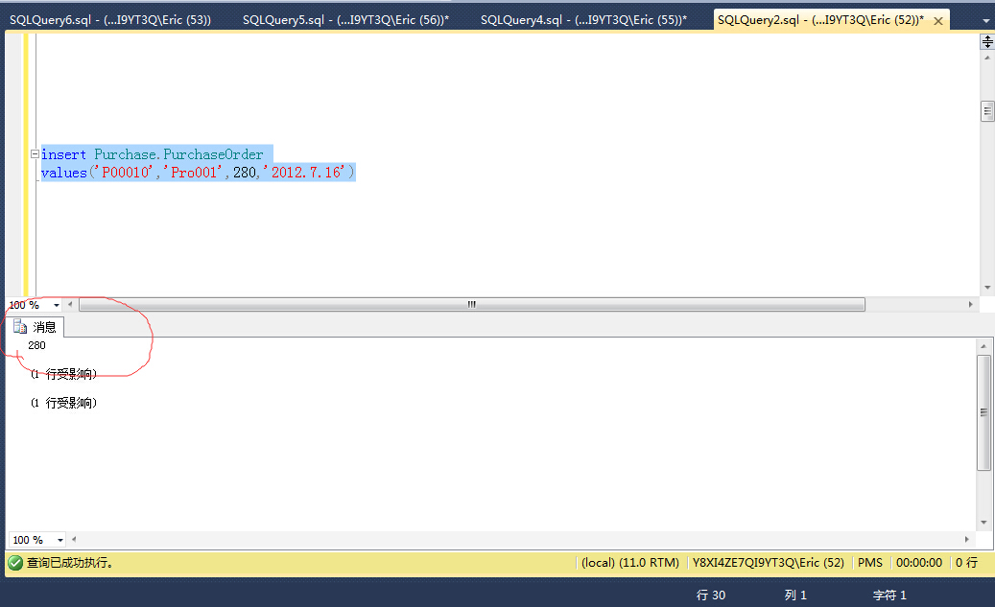
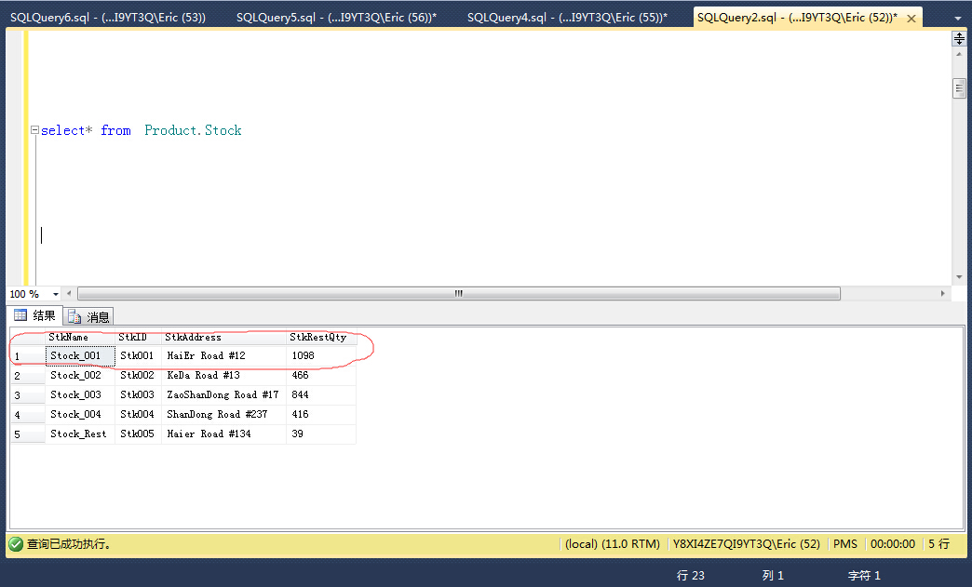
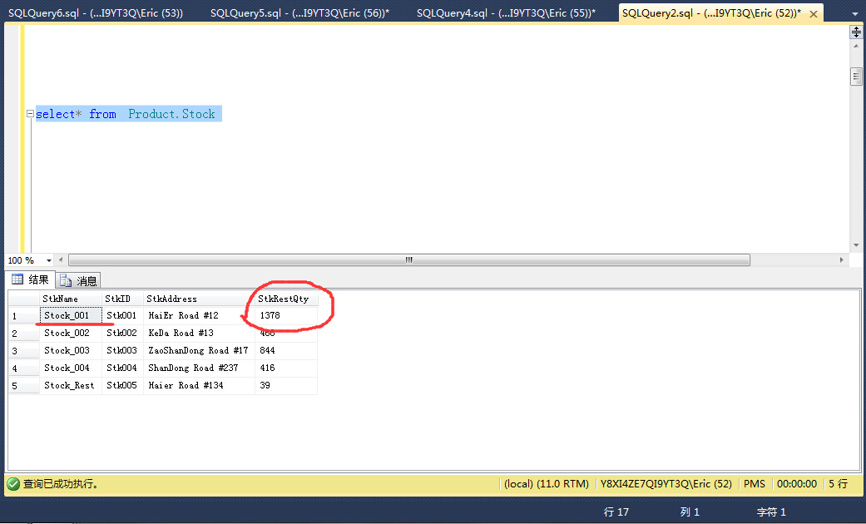
1.当产品售出或购入时，库存必须相应地进行更新。

Slide 12
代码
create trigger AddP on Purchase.PurchaseOrder
for insert as
begin
DECLARE @qty INT
SELECT @qty=QTY FROM inserted
print @qty
update Product.Stock set product.Stock.StkRestQty=product.Stock.StkRestQty+@qty from product.Stock
where Stock.StkID=(select StkID from Product.Product join inserted on inserted.ProductID=Product.ProductID)
end

Slide 13
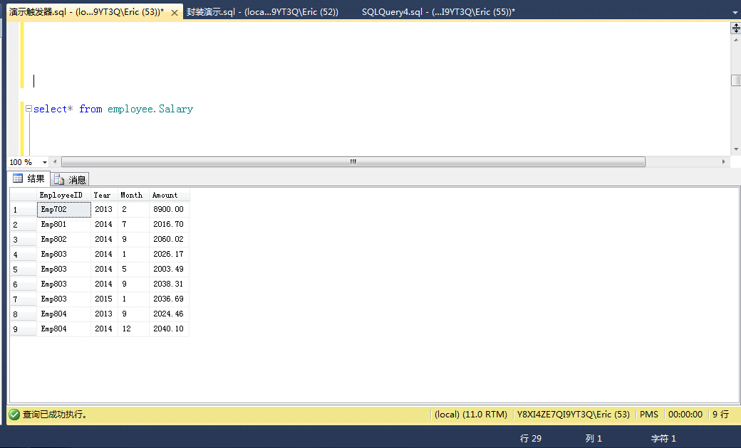
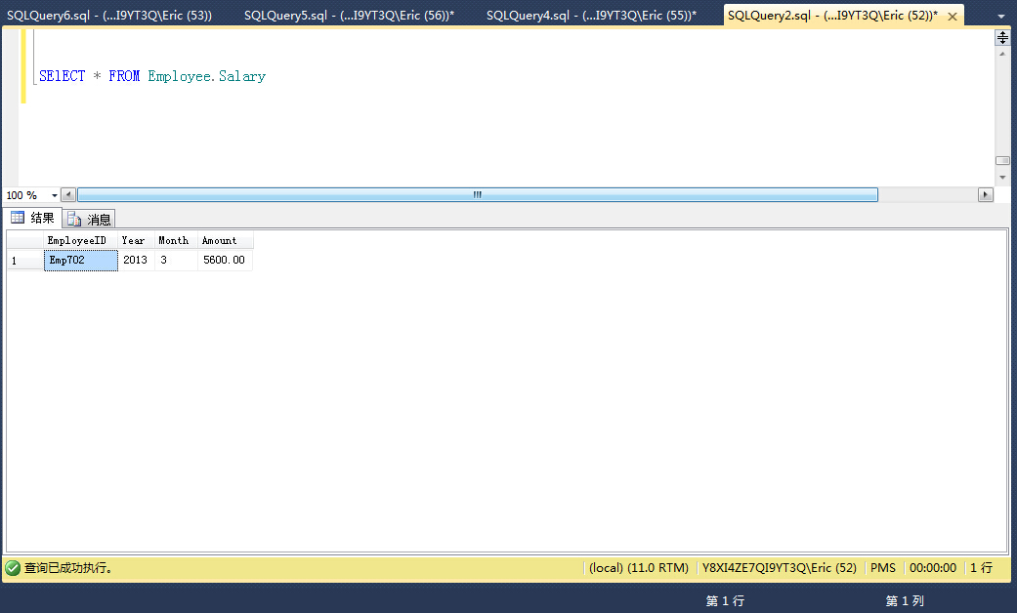
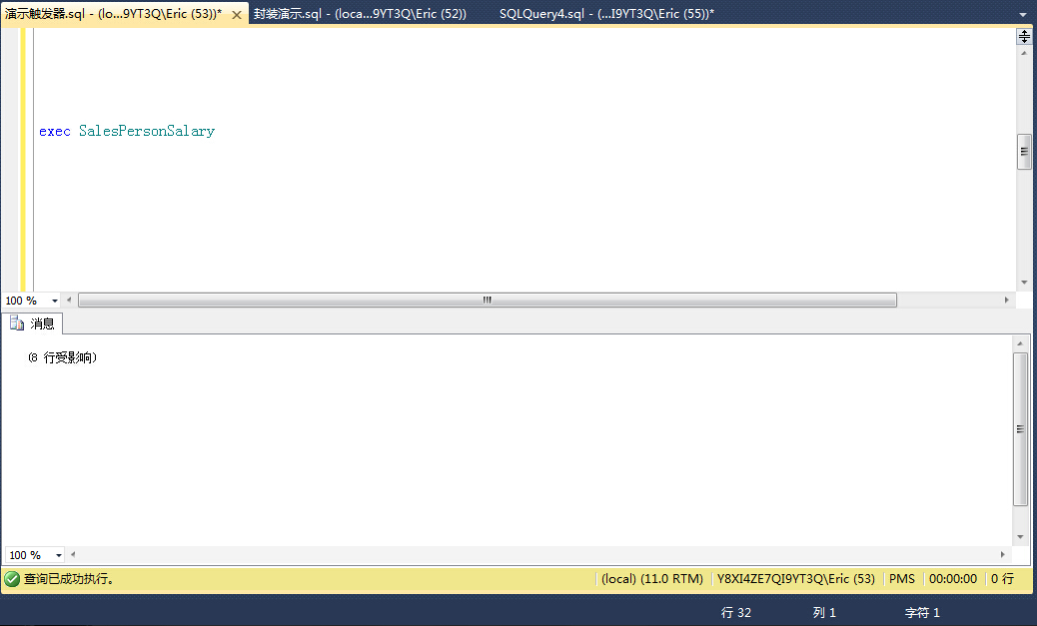
2.销售人员工资的自动登入

Slide 14
代码：
create proc SalesPersonSalary as
Delete Employee.Salary
Begin
With SalaryCTE(EmpId,Year,Month,Amount)
as (
select EmployeeID,year(SalesDate),month(SalesDate),sum(SalesQty*UnitPrice)as Amount
from Sales.SalesOrder group by EmployeeID,year(SalesDate),month(SalesDate)
)
insert into Employee.Salary select aa.EmpId,aa.Year,aa.Month,aa.Amount from (select EmpId,Year,Month,Amount=(
case
when Amount<5000 then Amount*0.02+2000
when Amount>=5000 and Amount<=6000 then Amount*0.05+2000
when Amount>6000 and Amount<=10000 then Amount*0.08+2000
when Amount>10000 then Amount*0.1+2000
end)
from SalaryCTE) as aa
end

Slide 15
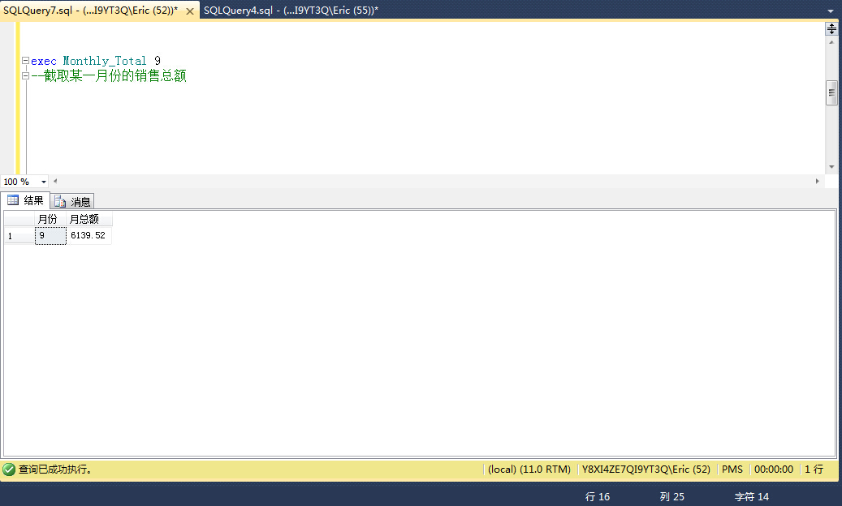
关于存储过程
数据分析时，调用已封装好的存储过程，会提高效率。
例如，对销售业绩的月度分析：
Exec Monthly_Total （month）

Slide 16
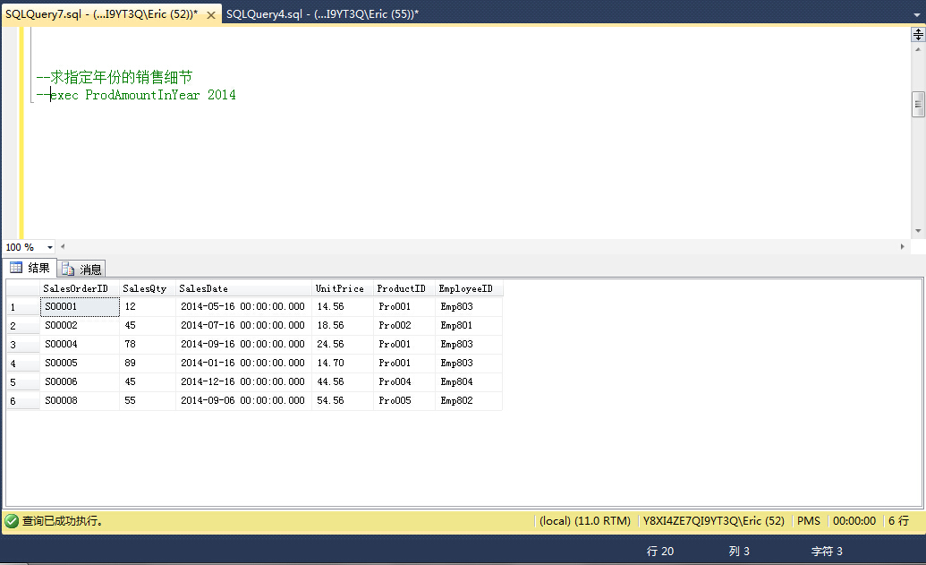
指定年份的报告数据
exec ProdAmountInYear （year）

Slide 18
谢谢！

